Slide 1
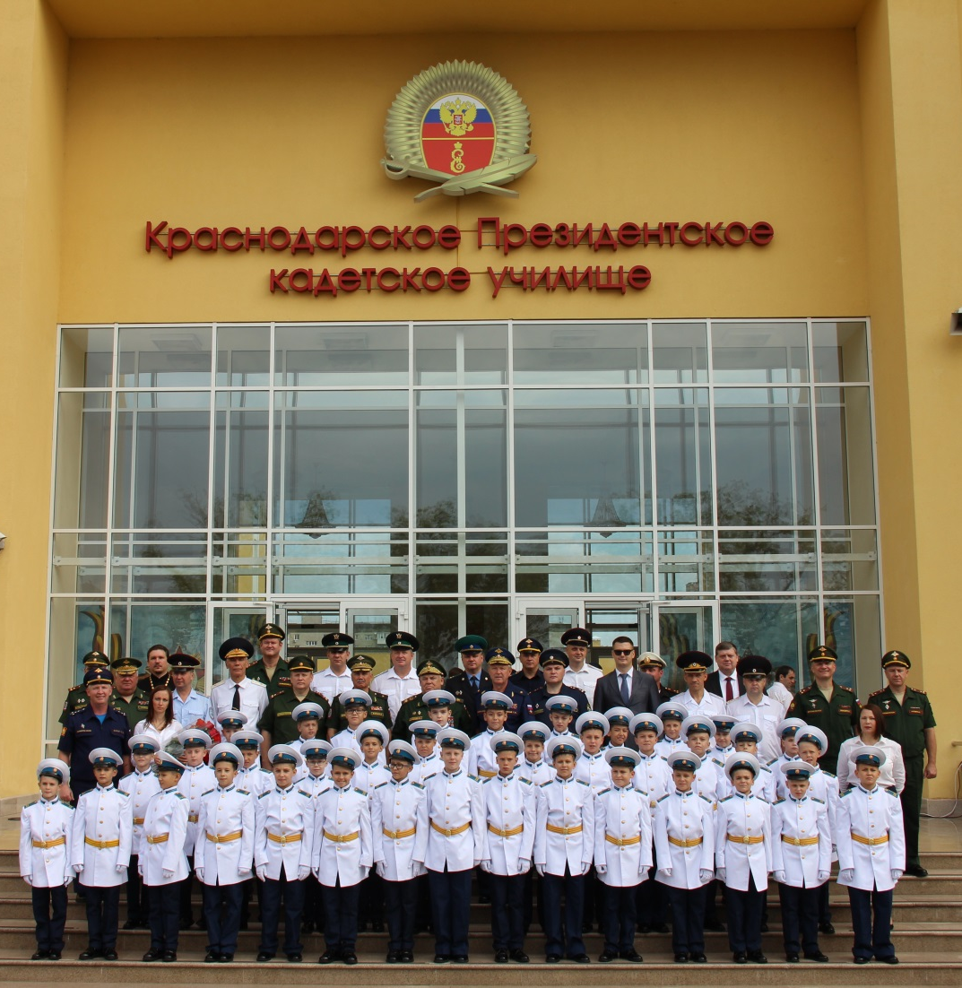
ДАВАЙТЕ ЗНАКОМИТЬСЯ, ДАВАЙТЕ ДРУЖИТЬ
УРОК-РАЗМЫШЛЕНИЕ

Slide 2
КЛУБОК ЗНАКОМСТВ

Slide 3
Что такое дружба?

Slide 4
Дружба
это преданность, душевная привязанность, доверие, бескорыстное общение, сочувствие и сопереживание, готовность помогать и поддерживать друг другу в трудную минуту, жертвовать чем-то ради другого человека, это наличие общих интересов и ценностей, а так же дружеская критика, помогающая увидеть себя со стороны.

Slide 6
ДРУЖБА НА ВОЙНЕ

Slide 9
СПАСИБО, ДРУЗЬЯ!

